Slide 1
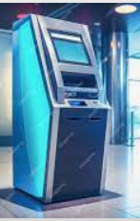
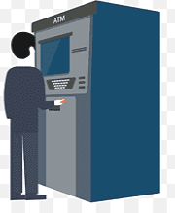
Propuesta de Arquitectura Técnica Cajero Automático Banco Alasitas

Slide 2
Diapositiva de análisis de proyecto 5
Contenido
1. Alasitas Banco de Microcrédito
2. Objetivos del proyecto
3. Visión de Arquitectura
4. Atributos de Calidad
5. Escenarios
6. Vistas de Arquitectura

Slide 3
Diapositiva de análisis de proyecto 5
“Alasitas” Banco de Microcrédito
“Alasitas” fue creado para otorgar microcréditos a personas con bajos recursos.
Actualmente tiene 1,1 millón de clientes y cuenta con una cartera sana de 8.8 millones de dólares.
En esta ultimas gestiones se observa un un crecimiento aproximado del 15% en clientes y un incremento de cartera, del 10%.
Dentro del mercado de créditos, posee más del 50% de los microcréditos, él lo cual demuestra que el Banco es un referente dentro de los microempresarios.
De la interacción con sus clientes se abre un nuevo mercado que es de captaciones de los recursos de los clientes, este proyecto ya está en funcionamiento con cajeros normales dentro de las agencias.
Dentro de su proceso de modernización toma la estrategia de habilitar cajeros automáticos al servicio de sus clientes.

Slide 4
Diapositiva de análisis de proyecto 6
Obejtivos del proyecto
Ofrecer servicios de Cajero automático con el fin de :
Dar disponibilidad de los recursos a sus clientes 24/7
.
Captar los recursos a sus
clientes 24/7
.
Reducir el costo por
transacción
Incorporación de canales electrónicos con nuevas tecnologías
Fidelizar a sus clientes por medio de mejores servicios.
Modernizar sus procesos
.

Slide 5
Diapositiva de análisis de proyecto 5
Visión de Arquitectura
Proporcionar al Banco Alasitas una solución tecnológica para la implementación de un cajero automático avanzado, diseñado para ofrecer una experiencia segura, eficiente y moderna a los usuarios.
La solución se basa en tecnologías actuales y buenas prácticas de desarrollo de software, garantizando la robustez del sistema.

Slide 6
Diapositiva de análisis de proyecto 7
Atributos de Calidad
Atributo | Descripción
Disponibilidad | Dado que el Banco Alasitas ofrece servicios de alta calidad, el sistema debe estar del cajero automático disponible en todo momento para que los usuarios puedan realizar transacciones cuando lo necesiten.
Seguridad | Debe contar con medidas de seguridad robustas para proteger la información sensible de los usuarios, como contraseñas y datos financieros. Prevención de fraudes y medidas anti-skimming para proteger contra manipulaciones maliciosas. Cumplimiento estricto con las regulaciones de privacidad de datos.
Usabilidad | Dado que el Banco Alasitas atienda a clientes de bajos recursos, el diseño de interfaz debe ser amigable y accesible para usuarios de diferentes niveles de habilidades y conocimiento.
Rendimiento | Se requiere que las respuestas sean rápidas a las solicitudes de los usuarios, esto con el fin de evitar posibles malas interpretaciones de los clientes y garantizar una buena experiencia de usuario.
Confiabilidad | El sistema debe ser confiable y no debe experimentar fallas frecuentes ni interrupciones no planificadas.
Mantenimiento Remoto | Capacidad para actualizaciones de software y parches de seguridad de forma remota.

Slide 7
Diapositiva de análisis de proyecto 7
Atributos de Calidad
Atributo | Descripción
Escalabilidad | El Banco Alasitas iniciar un programa de capacitación a sus clientes con respecto a las ventajas del uso del cajero automáticos, por lo que se espera que uso de cajero automático se vaya incrementando paulatinamente, hasta convertirse en producto de uso masivo.. Por loque se requiere que el cajero automático tenga la Capacidad para manejar un gran número de transacciones y usuarios, especialmente en áreas con alta demanda.
Integración con redes y sistemas bancarios | Dado que se ingresa a un entorno de manejo de tarjetas se requiere una coneción eficiente con las redes de pago y sistemas bancarios para realizar transacciones de manera efectiva.
Mantenimiento | El sistema debe tener la capacidad para actualizaciones de software y parches de seguridad de forma remota.
Privacidad | Protección de la privacidad del usuario y cumplimiento de regulaciones y leyes relacionadas con la privacidad de los datos.
Auditoría y registro | Capacidad para auditar y registrar todas las transacciones realizadas en el cajero automático con fines de seguridad y contabilidad.

Slide 8
Diapositiva de análisis de proyecto 7
Escenarios
Escenario | Disponibilidad del ATM
Justificación | Dado que es un sistema que puede ser usado todo el tiempo, este debe estar disponible 24/7 y los tiempos de parada deben ser controlados y monitoreados.
Atributo de Calidad | Disponibilidad y Mantenimiento
Estímulo | Cliente requiere realizar transacciones y/o consultas en el ATM
Respuesta | ATM debe estar en condiciones óptimas de atención
Decisiones de Arquitectura | Redundancia de Servidor de Aplicaciones, manejo de por lo menos 3 nodos de atención. Facilidad de habilitación de nuevo nodos de atención Integrar un sistema de monitoreo para supervisar el rendimiento del cajero automático y detectar posibles problemas. Establecer procedimientos automáticos de diagnóstico y mantenimiento para garantizar la disponibilidad.
Medición | Tiempo o interval de tiempo en que debe estar disponible Tiempo en modo degradado Tiempo para detector el fallo Tiempo de reparación Proporción de fallos tratados por sistem

Slide 9
Diapositiva de análisis de proyecto 7
Escenarios
Escenario | Tiempos de respuestas
Justificación | Debido a que es un sistema de auto-servicio al cliente este debe tener tiempo de respuesta bajos.
Atributo de Calidad | Rendimiento
Estímulo | Un usuario intenta retirar dinero y experimenta demoras significativas.
Respuesta | El cajero automático debe procesar transacciones en menos de XX segundos
Decisiones de Arquitectura | Implementar un Switch Transaccional Habilitación de 3 Nodos de atención para la cola de atención. Capacidad de incremento de los nodos de forma rápida y de acuerdo a la demanda.
Medición | La ejecución de la transacción de retiro debe ser menor a XX segundos

Slide 10
Diapositiva de análisis de proyecto 7
Escenarios
Escenario | Seguridad del ATM
Justificación
Atributo de Calidad | Seguridad, Protección de Datos
Estímulo | Cliente realiza transacciones y/o consultas en el ATM
Respuesta
Decisiones de Arquitectura | Autenticación Segura: Identificación mediante tarjeta EMV, PIN y/o autenticación biométrica. Notificación de transacciones y alertas de seguridad al usuario. Monitoreo de Seguridad: Activar monitore de seguridad para detectar y prevenir actividades sospechosas. Protección de la información Encriptación de extremo a extremo para proteger información confidencial. Cumplimiento estricto con las regulaciones de privacidad de datos. Monitoreo en tiempo real de patrones de transacciones sospechosas. Tecnología de chip y PIN para tarjetas.
Medición

Slide 11
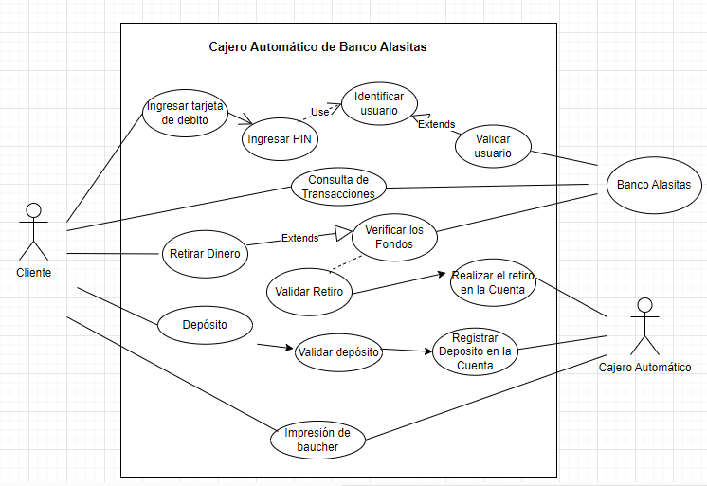
Diapositiva de análisis de proyecto 8
Vista de Casos de Uso

Slide 12
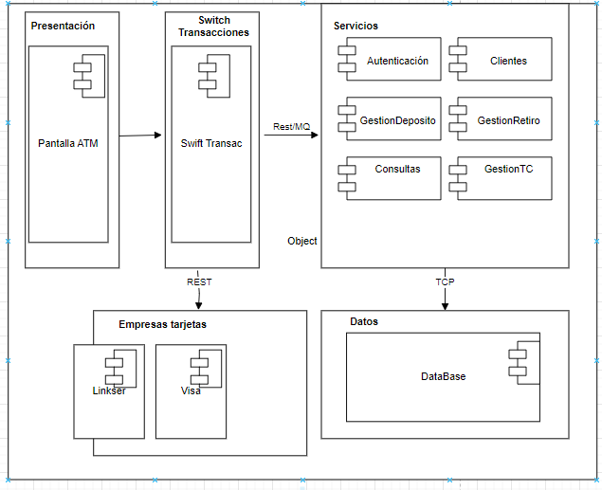
Diapositiva de análisis de proyecto 8
Vista de Desarrollo

Slide 13
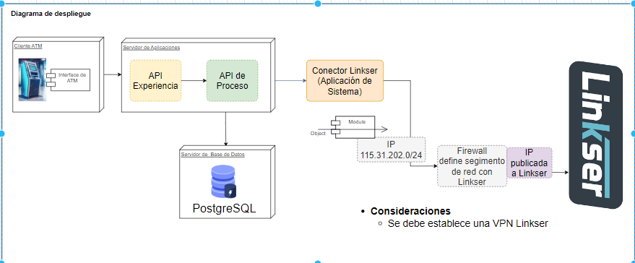
Diapositiva de análisis de proyecto 8
Vista de Despliegue

Slide 14
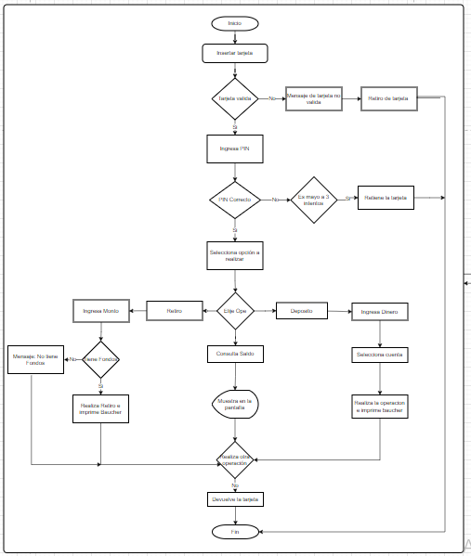
Diapositiva de análisis de proyecto 8
Vista de Proceso

Slide 15
Gracias

